Slide 1
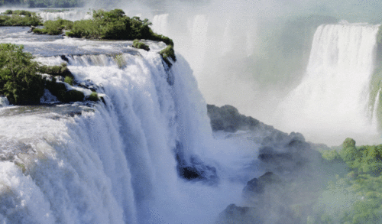
স্বাগতম

Slide 2
পরিচিতি
শিক্ষক পরিচিতি
পাঠ পরিচিতি
শ্রেণিঃ নবম/দশম
বিষয়ঃ সাধারণ বিঞ্জান
অধ্যায়ঃনবম
দুর্যোগের সাথে বসবাস
মোঃ মুকছেদুল হাছান
সহকারী প্রধান শিক্ষক
নবীনগর শাহ্‌ওয়ার আলী উচ্চ বিদ্যালয়
ফতুল্লা,নারায়ণগঞ্জ।
E-mail: hasannabinagorhs@gmail.com
মোবাইল-০১৯১১৭৮৫৩৪৪

Slide 3
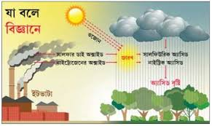
নিচের ছবিটি লক্ষ্য কর---

Slide 4
তাহলে আজকের পাঠ---------------
দুর্যোগের সাথে বসবাস

Slide 5
এই পাঠ শেষে শিক্ষার্থীরা জানতে পারবে--------------
বাংলাদেশ ও আন্তর্জাতিক প্রেক্ষাপটে জলবায়ুর পরিবর্তনের প্রভাব বিশ্লেষণ করতে পারবে।
পরিবেশগত সমস্যা সৃষ্টির কারণ ব্যাখ্যা করতে পারবে।
প্রকৃতির সংরক্ষণশীলতার তাৎপর্য বিশ্লেষণ করতে পারবে।
প্রকৃতির সংরক্ষণশীলতার বিভিন্ন কৌশল বর্ণনা করতে পারবে।
পরিবেশ সংরক্ষণে সমাজে সচেতনতা সৃষ্টির উদ্যোগ গ্রহণ করতে পারবে।

Slide 6
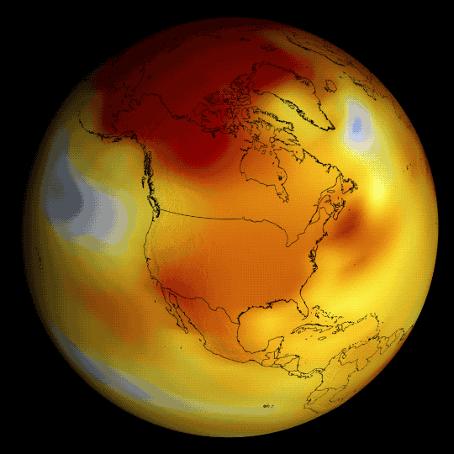
বৈশ্বিক উষ্ণতা (Global warming)

Slide 7
পরিবেশগত সমস্যা
বৈশ্বিক উষ্ণতা
কার্বন দূষণ
বনশূন্য করা

Slide 8
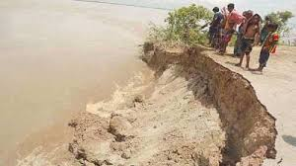
নদীভাঙন

Slide 9
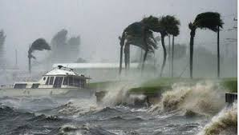
ঘূর্ণিঝড়

Slide 10
নিচের ভিডিওটি লক্ষ্য কর----

Slide 11
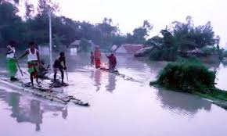
বন্যা

Slide 12
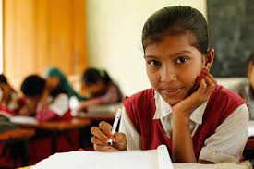
একক কাজ
সামুদ্রিক প্রবাল ঝুঁকি ব্যাখ্যা কর?

Slide 13
মূল্যায়ণ
বাংলাদেশে প্রলংয়করি বন্যা কোন কোন সালে হয়েছিল?
উঃ ১৯৮৮,১৯৯৫,১৯৯৮,২০০৫ সালে।
২১০০ সালের মধ্যে শতকরা কত ভাগ খাদ্য উতপাদন হ্রাস পাবে?
উঃ ৩০ ভাগ।
খরা কি?
উঃ একটি মারাত্নক প্রাকৃতিক দুর্যোগ।
সাইক্লোন শব্দটি এসেছে---
উঃ গ্রিক শব্দ “Kyklos” থেকে।
সুনামি(Tsunami) কোন দেশি শব্দ?
উঃ জাপানি।

Slide 14
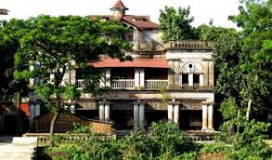
বাড়ির কাজ
ভূমিকম্পের আগে ও পরে করণীয় কী? ব্যাখ্যা কর।

Slide 15
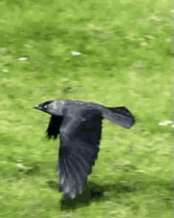
ধন্যবাদ

